Slide 1
Місяць
Підготувала учениця 9-А класу Ліпська Влада

Slide 2
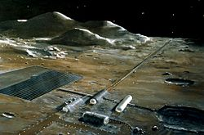
Колонізація Місяця — один із етапів космічної експансії людства, що включає в себе попереднє теоретичне підґрунтя проекту, будівництво різних комплексів та споруд на супутнику і заселення них людиною. Місяць — єдине небесне тіло, на якому побувала людина, і перше небесне тіло, зразки якого були доставлені на Землю (США доставили 380 кілограмів, СРСР — 324 грама місячного ґрунту).

Slide 3
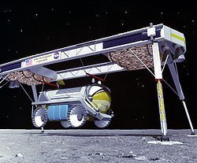
Проекти
Проект «Горизонт»
Підземна місячна база
Місячний ковчег

Slide 4
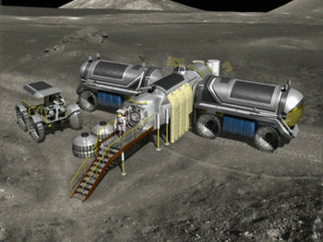
Сучасність
Жоден з цих планів не включає в себе постійних жителів на Місяці. Замість цього вони закликають до вильоту місій, в деяких випадках до розширених експедицій та використання обертових членів екіпажу, як це зараз робиться для Міжнародної космічної станції.

Slide 5
Вода на місяці
У вересні 2009 року було оголошено, що НАСА анонсувало, що за допомоги індійського Чандраян-1 була виявлена вода на Місяці.
13 листопада 2009 року НАСА оголосило, що місія LCROSS виявила велику кількість водяного льоду на Місяці.
У березні 2010 року НАСА повідомило, що радар NASA Mini-SAR на борту Чандраян-1 виявив запаси льоду на північному полюсі Місяця. Передбачається, що є принаймні 600 млн тонн льоду на Північному полюсі в листах (щодо чистого льоду — принаймні пару метрів).

Slide 6
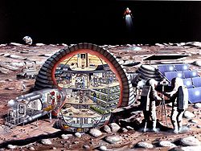
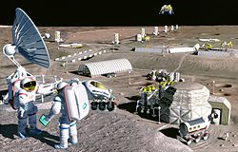
Дякую за увагу

